Slide 1
Zacznij wreszcie testować swoje pakiety SSIS
Bartosz Ratajczyk, 7N

Slide 2









GOLD SPONSORS
SILVER SPONSORS
BRONZE SPONSOR
STRATEGIC PARTNER

Slide 3
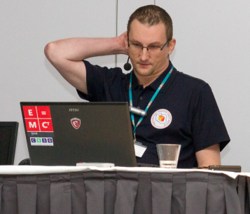
Bartosz Ratajczyk
Konsultant SQL Server @ 7N
Trener @ CBSG, Stacja.IT
Programista baz danych i aplikacji
Prelegent
Członek Komisji Rewizyjnej DC
MCSE: Data Platform, MCT
http://bartekr.net | b.ratajczyk@gmail.com

Slide 4
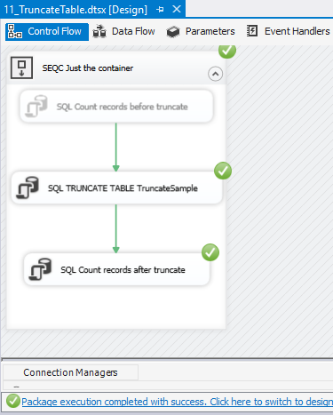
„Ja tam już testuję…”
Ręczne ustawianie parametrów
Ręczne uruchamianie pakietu
Ręczne wyłączanie elementów
Ręczne włączanie ich z powrotem
Ręczne uruchamianie kodu w SSMS
Czy na pewno tabela ma 0 rekordów na koniec?
Czy to na pewno nadal TRUNCATE?
Czy na pewno …?

Slide 5
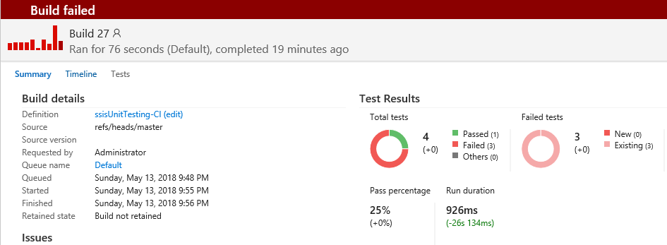
Cel

Slide 6
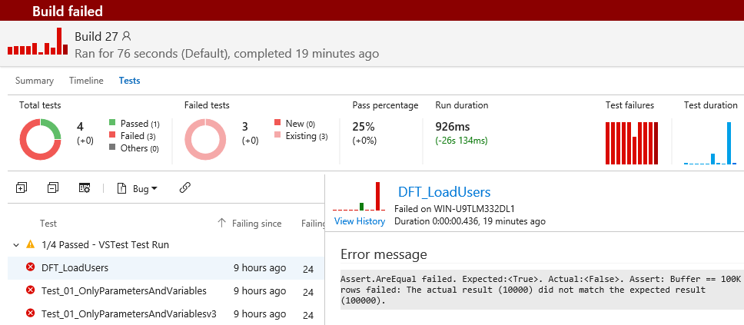
A dokładniej

Slide 7
O czym będzie?
O testowaniu projektów i pakietów SSIS
Automatycznie
O dostępnych narzędziach
I ich zastosowaniu w praktyce

Slide 8
Co w ogóle testować w SSIS?
Jakość danych
Czy to co na wyjściu jest tym, czego się spodziewamy dla danych wejściowych?
Działanie pakietu zgodne z założeniami
Czy to Expression wylicza poprawne wartości dla zmiennej?
Czy pakiet zadziała dobrze dla takiego zestawu parametrów?
Czy taki zestaw danych wejściowych nie spowoduje błędu przetwarzania?
Czy ten konkretny fragment pakietu na pewno zwraca dobry wynik?
Zgodność z wewnętrznymi standardami tworzenia pakietów
Czy każdy pakiet ustawia metadane w określony sposób?
Czy poprawnie ustawiamy właściwości komponentów (np. BufferSize)?
Czy zmienne mają poprawne wartości początkowe?

Slide 9
I po co?
.dtsx jak .exe
Pewność, że działa zgodnie z założeniem
I zwraca poprawne dane
Powtarzalność (przecież wcześniej działało!)
Lepsze zrozumienie założeń
Test jak dokumentacja
Refactoring nie taki straszny
Unikanie błędów kopiuj/wklej
Notes:
Powtarzalność – czy kolejny test zrobiliśmy na pewno na tych samych warunkach brzegowych?

Slide 10
No to jak?
Napisz sobie coś samodzielnie
SSISTester
BEST (BIML Enabled SSIS Test)
ssisUnit
BiXpress
LegiTest
BI.Quality
DbFit
BizUnit

Slide 11
Coś samodzielnie? Serio?
Własny pakiet do uruchamiania testowanych pakietów
https://kzhendev.wordpress.com/2014/05/21/building-an-ssis-testing-framework/ (Kenneth Ross)
Użycie xBehave i FluentAssertions do opisu testów
https://kevinholditch.co.uk/2017/04/21/integration-testing-ssis-etl-packages/ (Kevin Holditch)
https://github.com/kevholditch/SSISIntegrationTesting

Slide 12
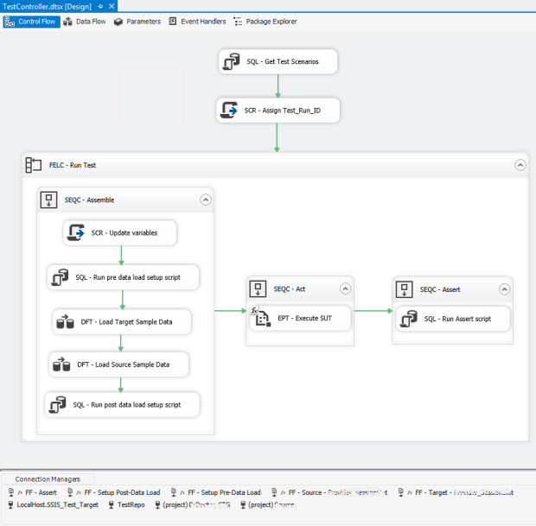
https://kzhendev.wordpress.com/2014/05/21/building-an-ssis-testing-framework/

Slide 13
DEMO
SSIS + xBehave + FluentAssertions

Slide 14
SSISTester
Autor: Pavle Gudurić, Bytesoftwo
Narzędzie komercyjne
170 - 200 EUR za licencję
lub 21 – 26 EUR za miesiąc
Można pobrać ZIP lub jako NuGet
Programowanie testów za pomocą API
Wsparcie dla SSIS 2008 – 2016
Nie rozwijane pod kątem SSIS 2017
http://bytesoftwo.com

Slide 15
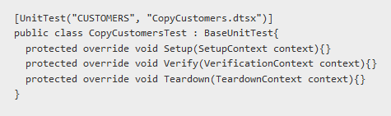
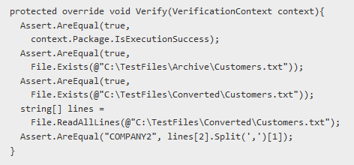
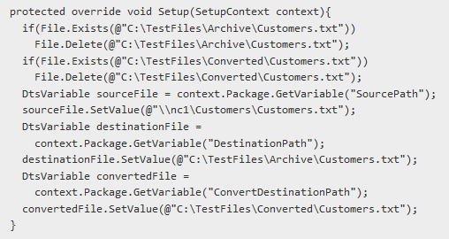

SSISTester – przykład kodu
https://msdn.microsoft.com/en-us/magazine/dn342874.aspx

Slide 16
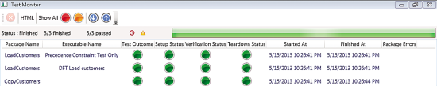
SSISTester GUI
https://msdn.microsoft.com/en-us/magazine/dn342874.aspx

Slide 17
BEST (BIML Enabled SSIS Test)
Autor: Scott Currie
Narzędzie darmowe
Kod pakietu generujemy z BIML
Testy definiujemy w arkuszu Excela, pliku XML, bazie danych
Podczas budowy pakietów SSIS są dodawane testy jako OnPostExecute Event Handler
Kod: https://github.com/bimlscript/best
Scott Currie (PASS Summit 2014) A New Approach to Unit Testing and Integration Testing in SSIS
Reeves Smith (SQL Rally 2015) Reeves Smith_A New Approach to Unit and Integration Testing in SSIS

Slide 18
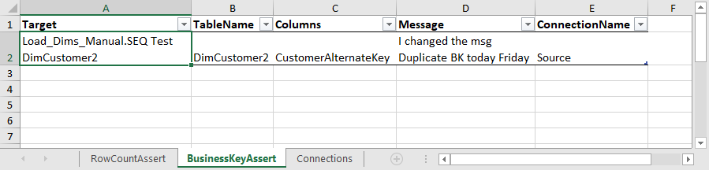
BEST - konfiguracja
http://www.pass.org/summit/2014/Sessions/Details.aspx?sid=6823

Slide 19
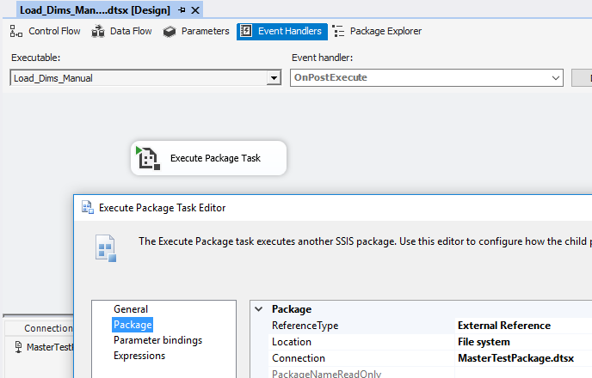
BEST – uruchamianie testów
http://www.pass.org/summit/2014/Sessions/Details.aspx?sid=6823

Slide 20
ssisUnit
Autor: John Welch
Narzędzie darmowe
Oficjalne wsparcie dla SSIS 2005 – 2014
Testy definiowane jako pliki XML (ale można też używać API)
Ma skromne, ale funkcjonalne GUI
Kod: https://github.com/johnwelch/ssisUnit
Można samodzielnie modyfikować kod
I skompilować go np. do wersji SSIS 2017
https://github.com/BartekR/ssisUnit/releases/tag/SQL2017_1.0.0

Slide 21
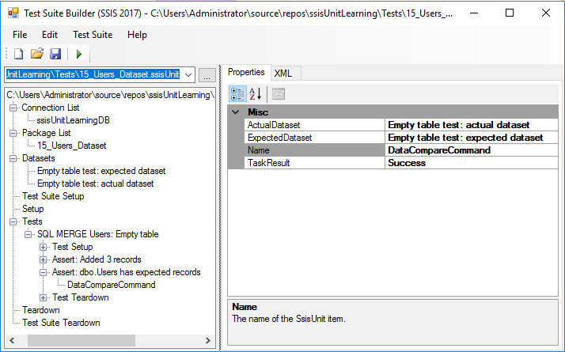
ssisUnit GUI

Slide 22
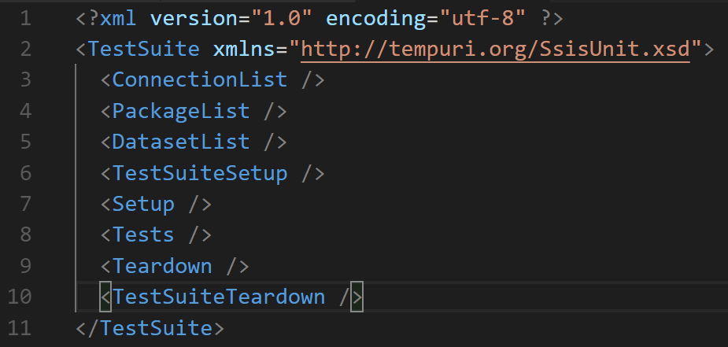
Struktura pliku testu

Slide 23
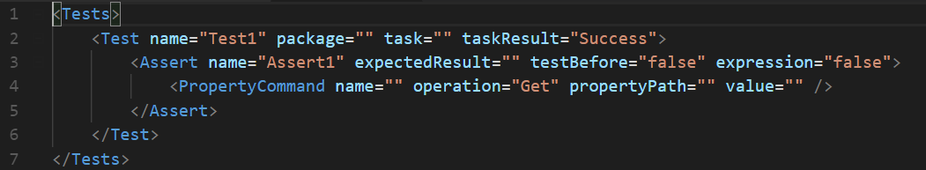
Struktura testu

Slide 24
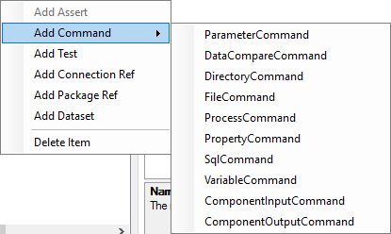
Commands
Parametry projektu i pakietu
Porównywanie danych
Obsługa katalogów
Obsługa plików
Uruchamianie programów
Weryfikacja właściwości
Uruchamianie kodu SQL
Działania na zmiennych

Slide 25
DEMO
Przygotowanie testu ssisUnit

Slide 26
BiXpress / Pragmatic Workbench SSIS Unit
Narzędzie komercyjne
$2950 za licencję Pragmatic Workbench
Zawiera również LegiTest
SSISUnit zintegrowany z pakietem narzędzi PragmaticWorks (SentryOne)
https://pragmaticworks.com/

Slide 27
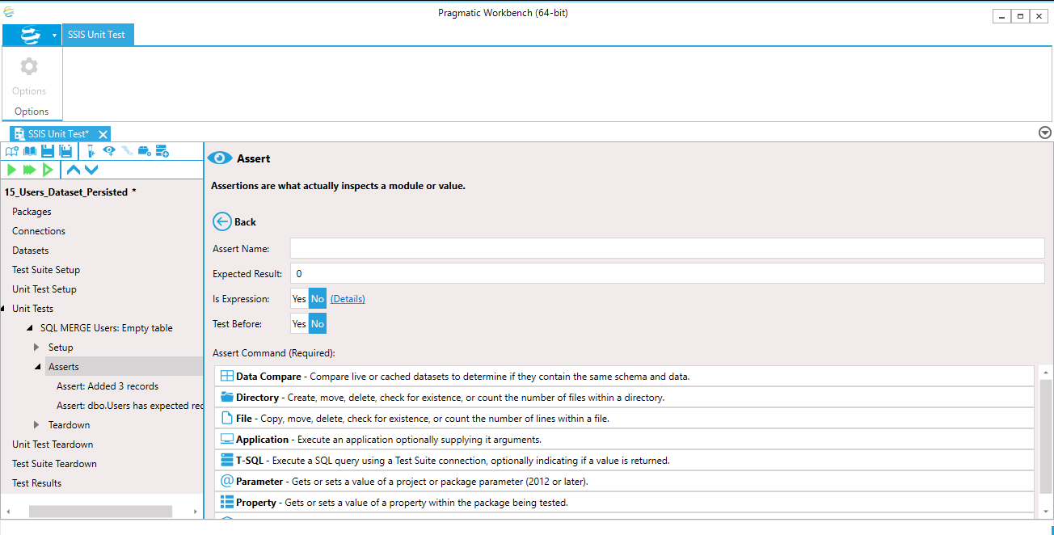
Pragmatic Workbench SSIS Unit GUI

Slide 28
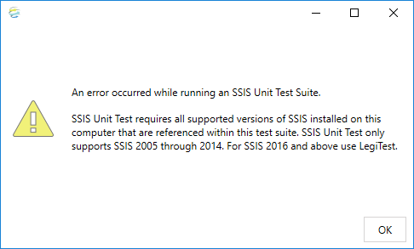
BiXpress

Slide 29
LegiTest
Autor: PragmaticWorks (SentryOne)
Narzędzie komercyjne
$895 za licencję dla użytkownika
Dostępne w ramach licencji Pragmatic Workbench
$2995 za serwer testowy (opcjonalnie)
http://www.legitest.com/

Slide 30
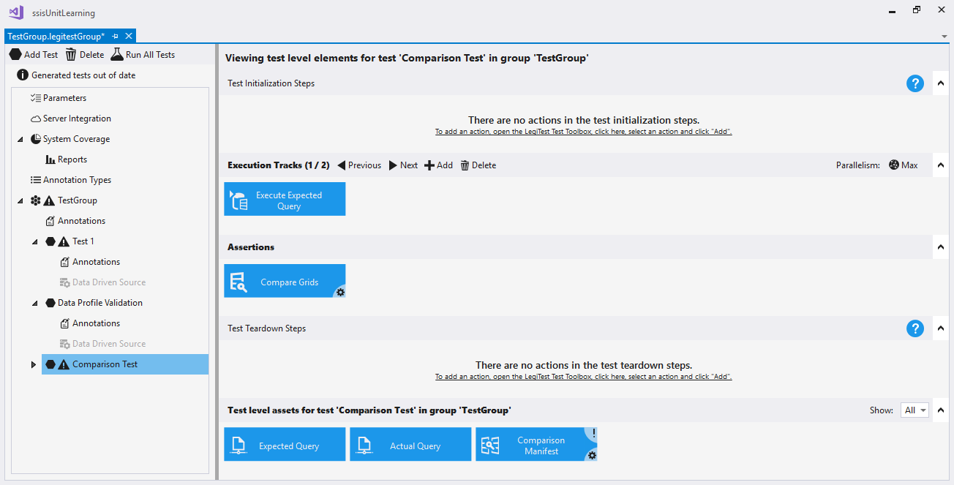
LegiTest GUI

Slide 31
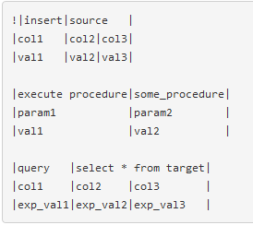
Inne opcje
ORAYLIS BI.Quality
https://archive.codeplex.com/?p=biquality
BizUnit
https://github.com/BizUnit/BizUnit
http://msbistack.blogspot.com/2011/10/automated-unit-testing-for-ssis-using.html
DbFit
http://dbfit.github.io/dbfit/
https://blogs.perficient.com/2012/06/07/bi-tools-testing-with-dbfit/

Slide 32
To nie jest trudne, to jest uciążliwe
(szczególnie przygotowanie danych pod scenariusze)
I nie chce nam się tego robić
Przecież to już sprawdzaliśmy i działało, to po co jeszcze pisać test?
Nie mam na to czasu

Slide 33
To może jakaś automatyzacja?
W końcu ssisUnit to kod XML
Powtarzalne elementy można generować automatycznie

Slide 34
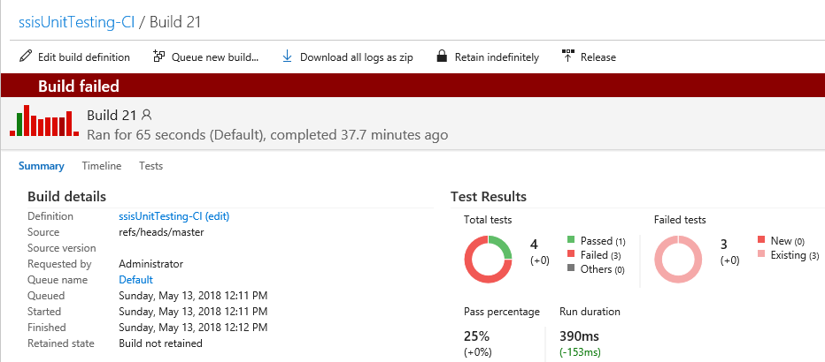
Czego użyłem w obrazku na początku?
ssisUnit (2017) + MSTest + TFS

Slide 35
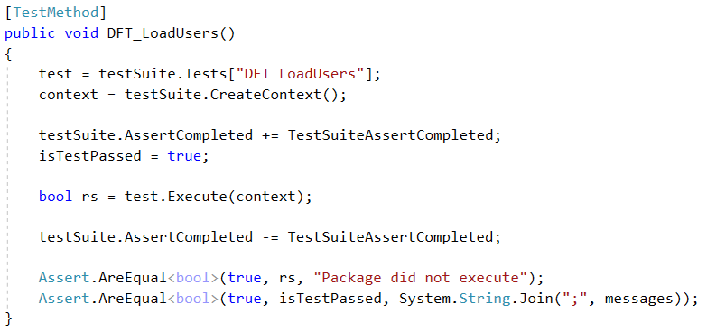
ssisUnit + MSTest - TestMethod

Slide 36
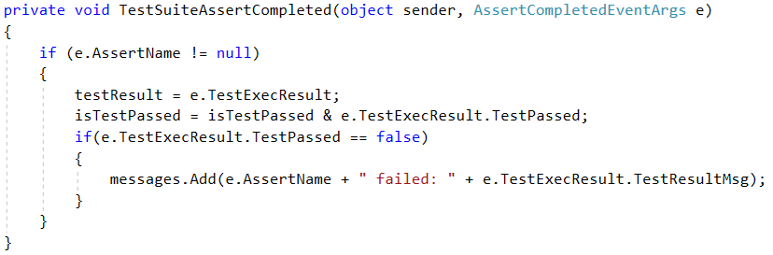
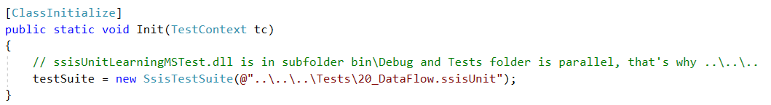
ssisUnit + MSTest - pomocnicze

Slide 37
Automatyczny test SSIS

Slide 38
Jeszcze o ssisUnit
https://sqlbits.com/Sessions/Event10/Unit_Testing_SSIS_Packages
https://sqlbits.com/Sessions/Event12/Practical_Unit_Testing_for_SSIS_Packages
http://blog.bartekr.net/series/#SSISTesting
https://github.com/BartekR/ssisUnitLearning

Slide 39
GOLD SPONSORS
SILVER SPONSORS
BRONZE SPONSOR
STRATEGIC PARTNER

